Slide 1

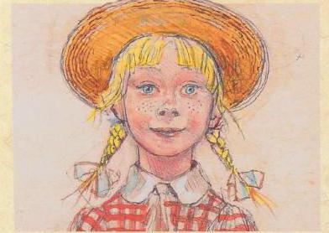
Моя любимая книга :«Поллианна»
Элинор Портер
Выполнила работу ученица5 класса
Бабкина М.

Slide 2
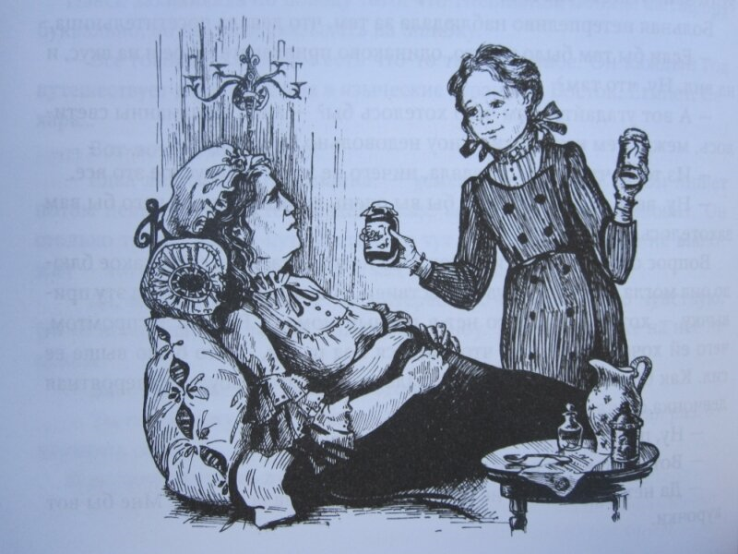
Именем Полли звали тётю Полианны, а Анной звали мать главной героини.
Оставшись сиротой в 11 лет, Поллианна попала на воспитание к суровой тетке. Жизнь сиротки складывается непросто. Справляться с трудностями и бедами ребенку помогает "игра в радость", которой девочку научил отец. Малышка старается найти позитив даже в самых сложных жизненных ситуациях и учит этому других. И это работает. Окружающий мир и люди начинают меняться: становиться лучше, чище, добрее.

Slide 3
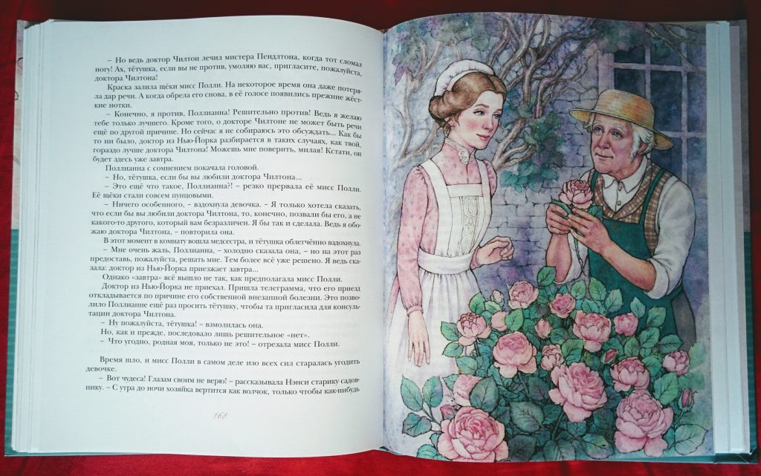
Поллианна является одним из самых любимих моих персонажей, потому что она всегда такая — радуется каждой мелочи, и даже в неприятностях умеет находить что-то хорошее. Оказалось, что это такая игра. Ей научил девочку ее отец. Однажды Поллианне на Рождество достались в подарок костыли, и папа сказал, что это очень хорошо, что они им не нужны. С тех пор она так и играет, стремясь находить повод для радости даже в самых грустных вещах.

Slide 4
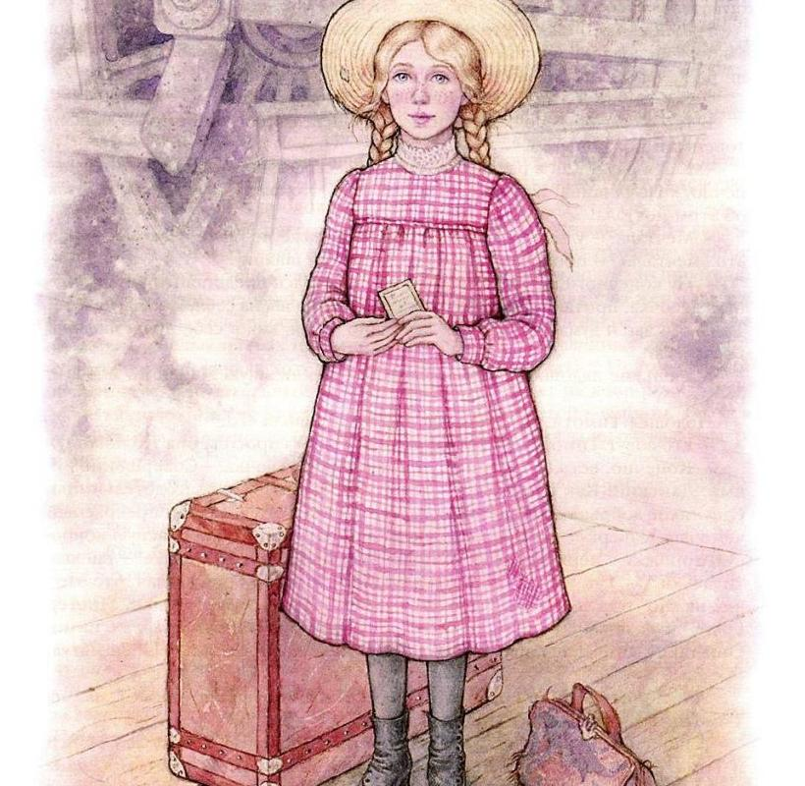
Ещё одним любимым персонажем стала героиня Ненси её переживание за маленькую Поллианну очень удивляют читателя. Она стала первым человеком который начал играть в игру Поллианны , Ненси ради своей семьи стала работать служанкой . Ей постоянно всё интересно. Этот персонаж очень для меня близок, я могу понять то , как она поступала в этой истории. Мне очень понравился этот персонаж.

Slide 5

Книга учит жизни, доброте, пониманию и состраданию. Добрая и наивная книга про обыкновенные чудеса, которые под силу совершить каждому из нас. О том, что жизнь слишком коротка и не стоит растрачивать её на обиды, нытье, надуманные трудности. Какое чудо! И какое счастье, что есть такие игры и люди, которые умеют играть в них. А ещё чудеснее, когда хотят научиться играть в такие игры. Я обязательно начну играть в эту игру!

